Slide 1
두손Order
www.DoosonErp.com
두손Order Ver 1.0
㈜시소이드

Slide 2
개요
시스템 요구사항
프로그램 설치 및 로그인
업무흐름
화면 구성
수발주
입고내역

Slide 3
시스템 요구사항
권장해상도 : 1920*1080
OS : MS WINDOWS 7 이상, .Net Framework 4.5 이상

Slide 4
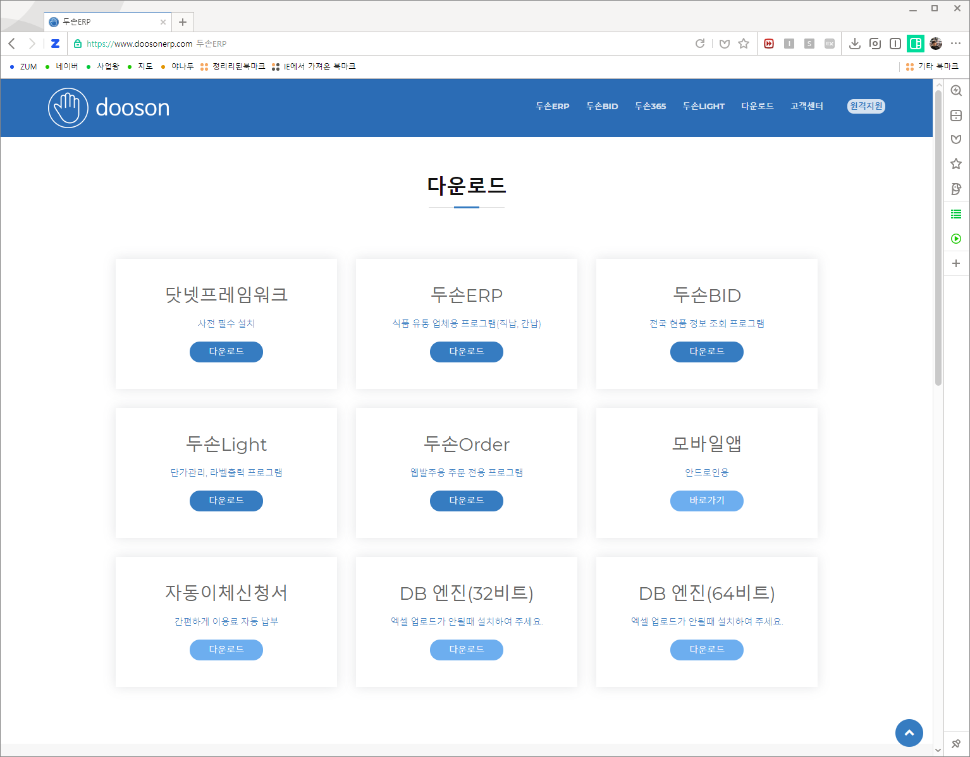
프로그램 다운로드
프로그램 설치 > 회원가입 > 로그인
프로그랢 다운로드 및 설치
 | 다운로드 주소로 접속하여 프로그램을 다운로드후 실행 “다운로드”을 눌러 프로그램 다운로드 사이트로 이동 “두손Order” 다운받은후 설치
1
다운로드 주소 : http://www.doosonerp.com 접속
2
3

Slide 5
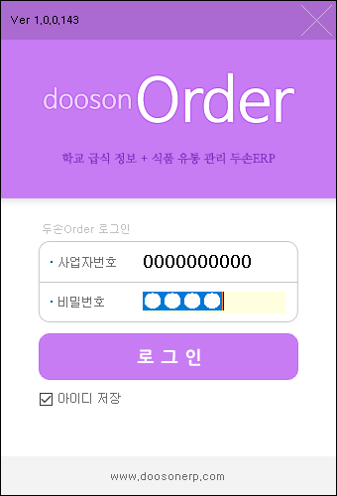
로그인 - 회원가입
프로그램 설치 > 로그인
프로그램 관리자 생성을 위한 회원가입
 | 사업자 등록 번호와 본사에서 받은 비밀번호를 입력하여 로그인
1

Slide 6
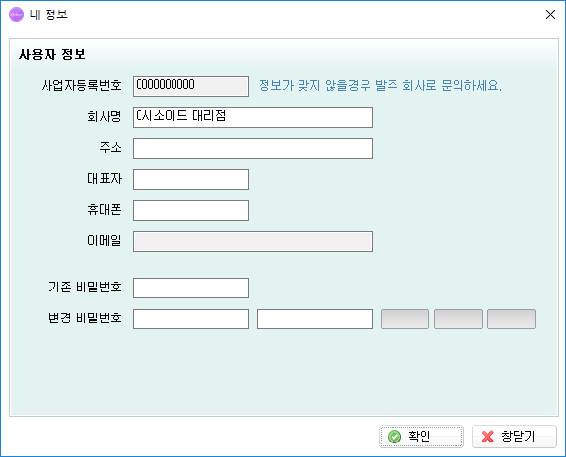
내정보
시스템관리 > 내정보
내정보, 비밀번호 변경 기능
 | 기존 비밀번호를 입력하고 변경 비밀번호를 입력하여 비밀번호 변경
1
1

Slide 7
업무흐름
수발주
입고내역

Slide 8
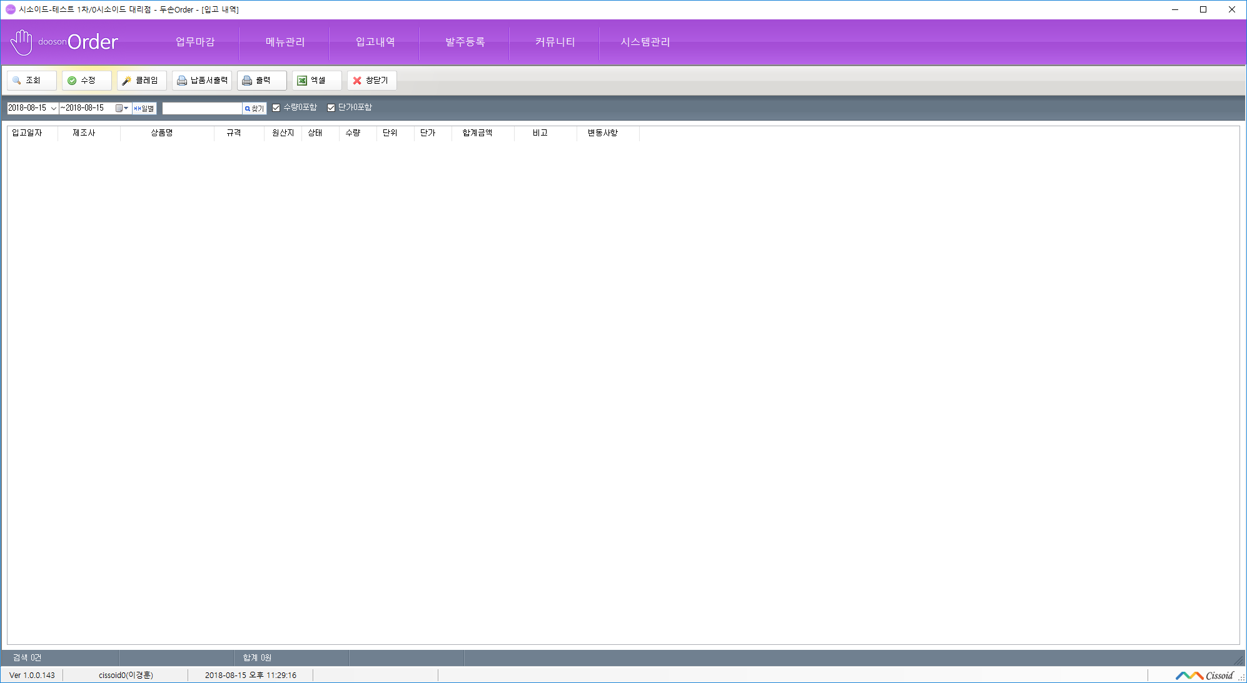
메인화면
화면 구성 : 메인 화면
메인화면의 전체화면 구성
 | 권한에 따른 메인 메뉴 화면별 기능버튼 자료 검색 조건 데이터 표현 영역 출력 데이터 통계
1
2
3
4
5

Slide 9
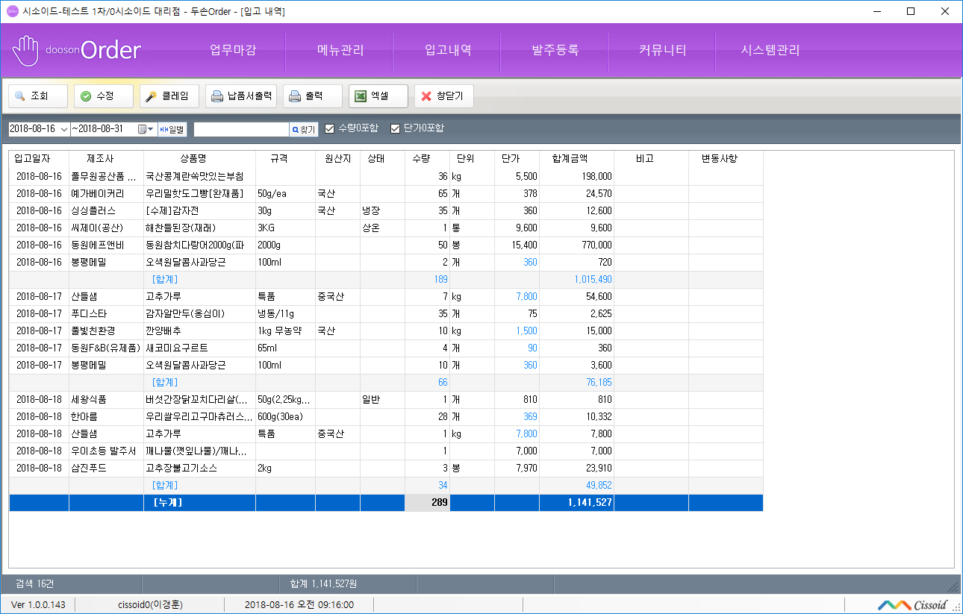
입고내역
입고내역
발주서 엑셀파일 일괄 등록
 | 이미 발주한 수량 또는 날짜 수정 버튼 클레임 입력 버튼 납품서 출력 버튼 화면출력 버튼 검색 조건 검색된 자료 내역
1
2
3
4
5
6

Slide 10
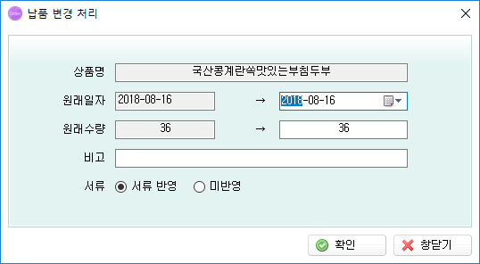
입고내역-수정
입고내역-수정
발주한 내역 수정
 | 날짜를 변경할 경우 변경할 날짜 입력 수량을 변경할 경우 수량 입력 수정후 납품서에 반영할지 여부 선택 확인후 발주 마감일이 남아있는 경우 즉시 수정 반영, 마감일이 남아 있지 않은경우 변경 요청으로 입력되고 관리자 승인후 반영됨
1
2
3
4

Slide 11
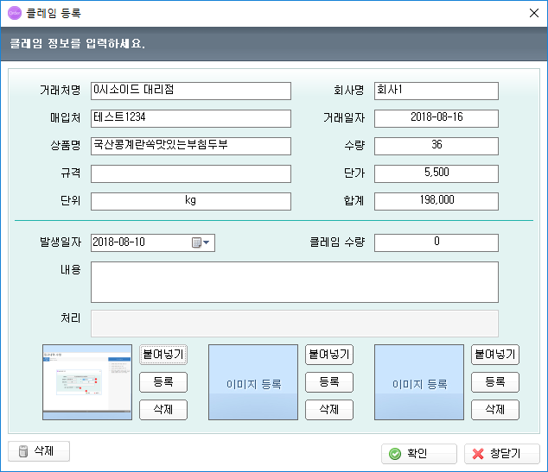
입고내역-클레임
입고내역-클레임
클레임이 발생했을경우 내용 입력
 | 클레임 발생일 주문 수량중 클레임 발생 수량 클레임 내용 내용에 해당하는 사진 이미지 클레임 처리 후 본사에서 조치함
1
2
3
4
5

